Slide 1
구글 스프린트 5일차
설문 분석 최종 발표

Slide 2
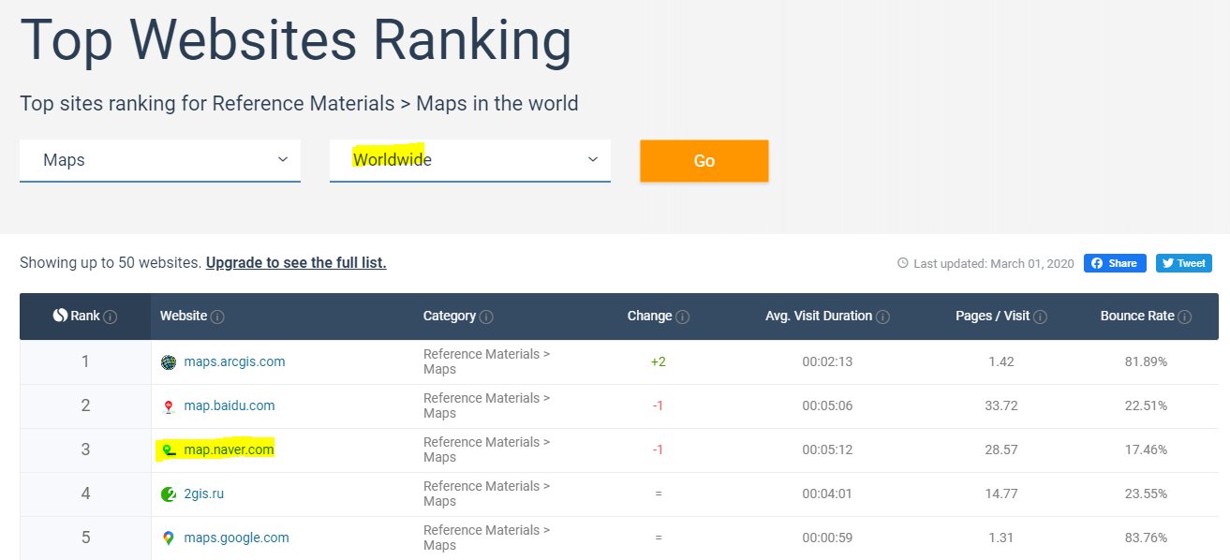
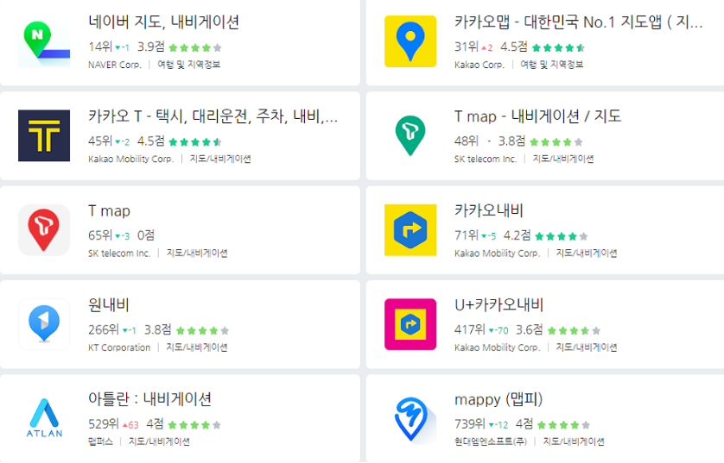
갈 수록 늘어가는 지도 활용 빈도
https://www.similarweb.com/top-websites/category/reference-materials/maps
https://platum.kr/archives/136698

Slide 3
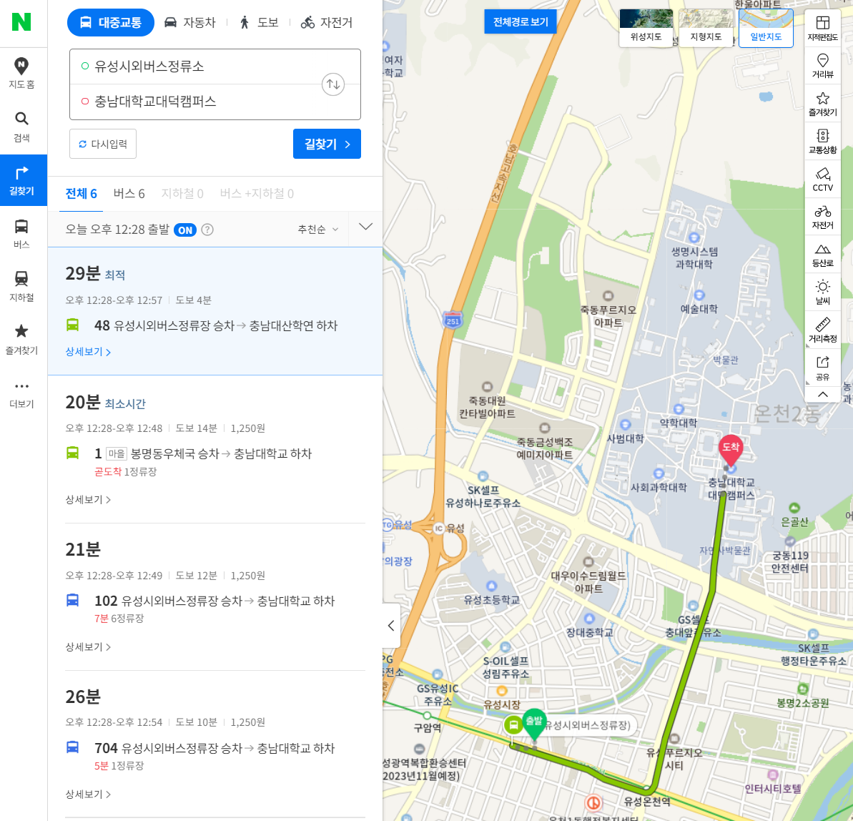
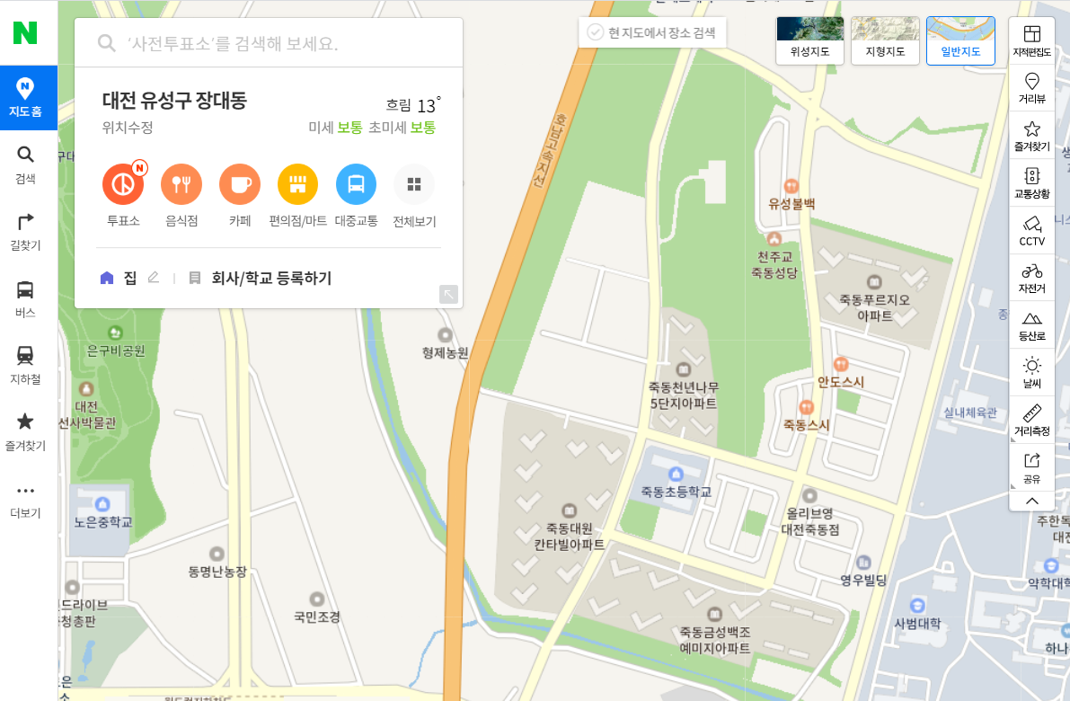
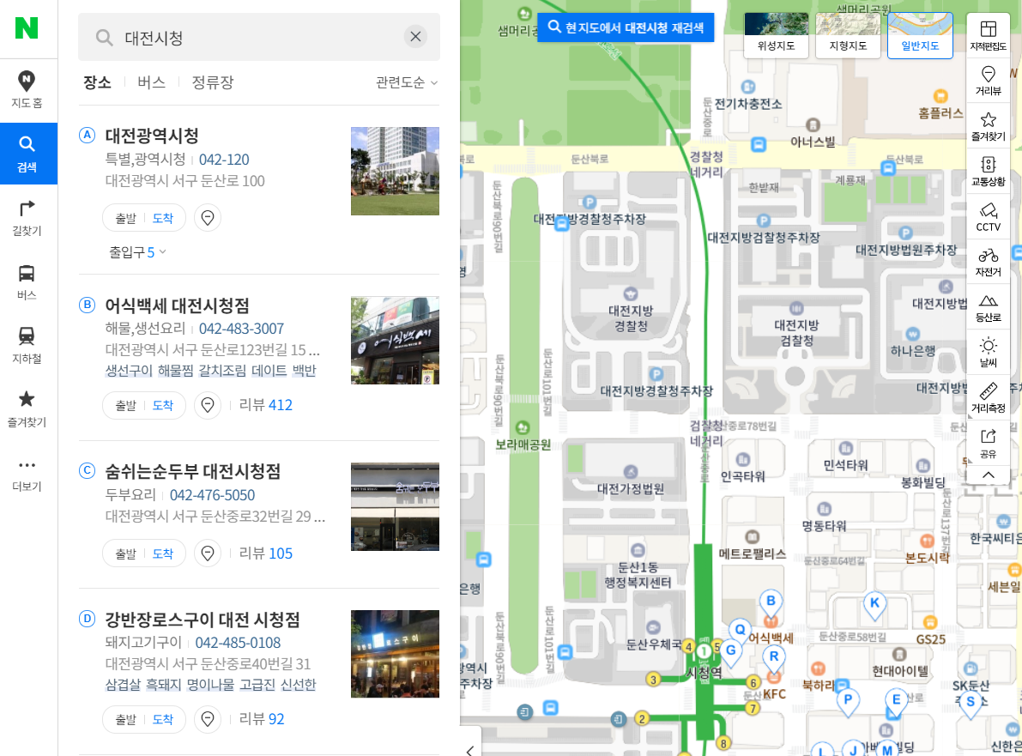
원하는 정보를 찾기 위해서
길 찾기 검색
사전 투표소 검색
특정 장소 검색
https://map.naver.com/v5/?c=14174693.1451584,4351020.2140396,15,0,0,0,dh
https://map.naver.com/v5/directions/14174972.07840645,4349664.976352371,%EC%9C%A0%EC%84%B1%EC%8B%9C%EC%99%B8%EB%B2%84%EC%8A%A4%EC%A0%95%EB%A5%98%EC%86%8C,13323566,PLACE_POI/14176063.399034437,4351188.165369181,%EC%B6%A9%EB%82%A8%EB%8C%80%ED%95%99%EA%B5%90%EB%8C%80%EB%8D%95%EC%BA%A0%ED%8D%BC%EC%8A%A4,11591645,PLACE_POI/-/transit?c=14174499.9536500,4350311.3435038,14,0,0,0,dh
https://map.naver.com/v5/?c=14174693.1451584,4351020.2140396,15,0,0,0,dh

Slide 4
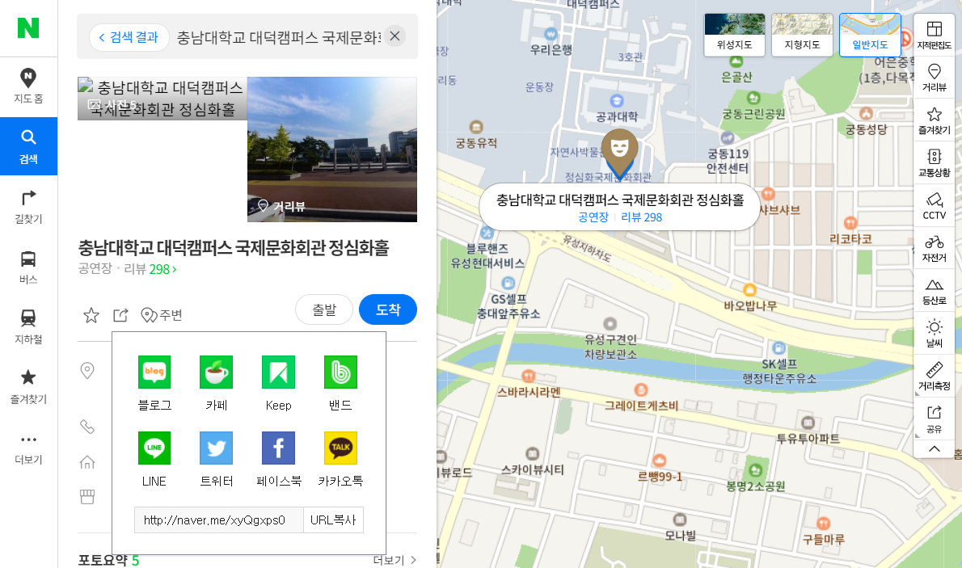
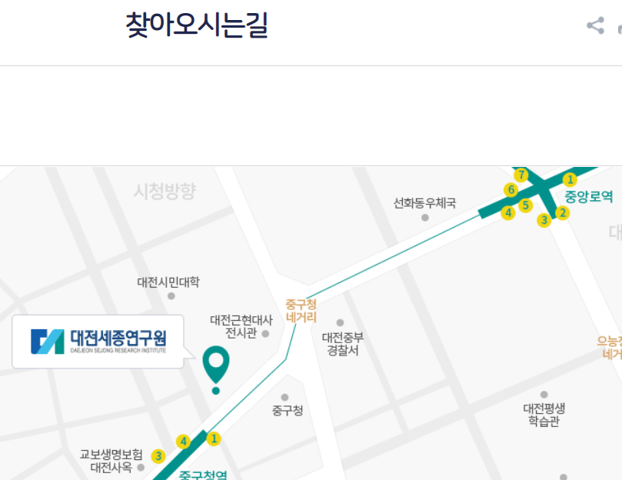
타인에게 정보를 공유
https://map.naver.com/v5/search/%EC%B6%A9%EB%82%A8%EB%8C%80%ED%95%99%EA%B5%90%20%EC%A0%95%EC%8B%AC%ED%99%94%ED%99%80/place/11639632?c=14175867.9463407,4349430.5324402,15,0,0,0,dh
https://www.dsi.re.kr/menu.es?mid=a10510000000

Slide 5
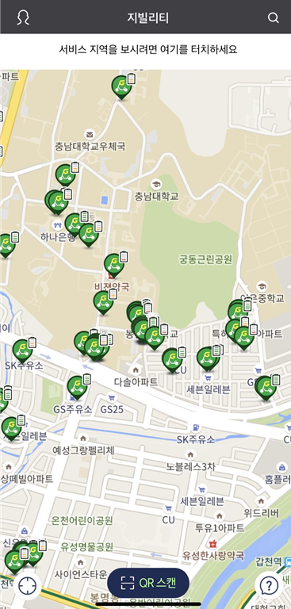
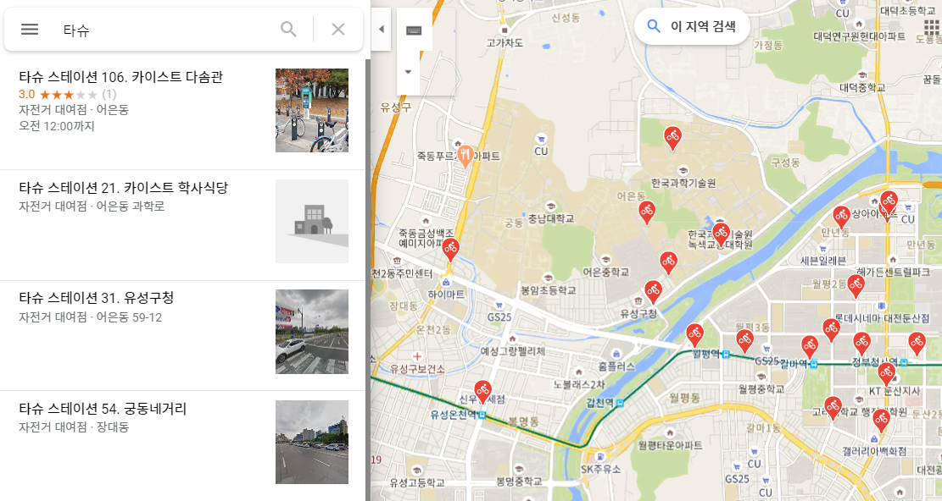
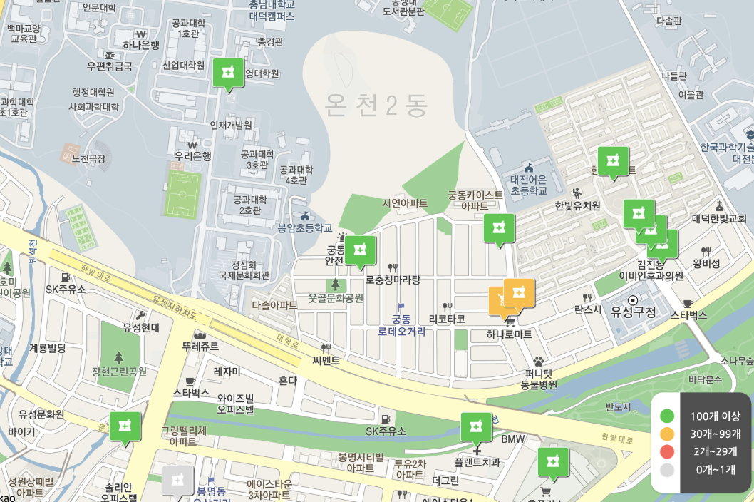
각종 정보를 표현하기 위한 도구
지쿠터
타슈
마스크 알리미
https://www.google.com/maps/search/%ED%83%80%EC%8A%88+/@36.3414008,127.3390381,14z?hl=ko
https://mask-nearby.com/map

Slide 6
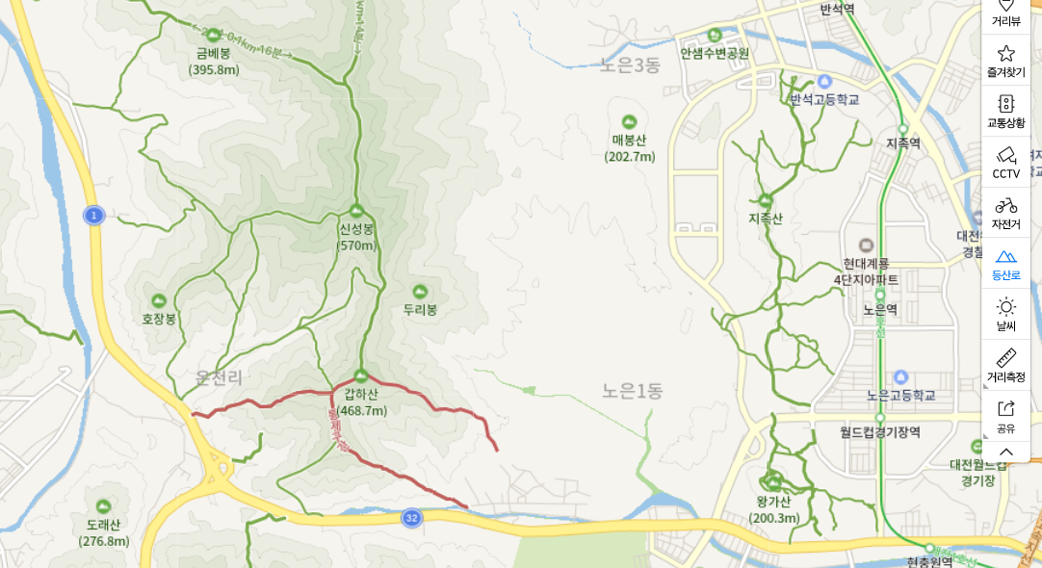
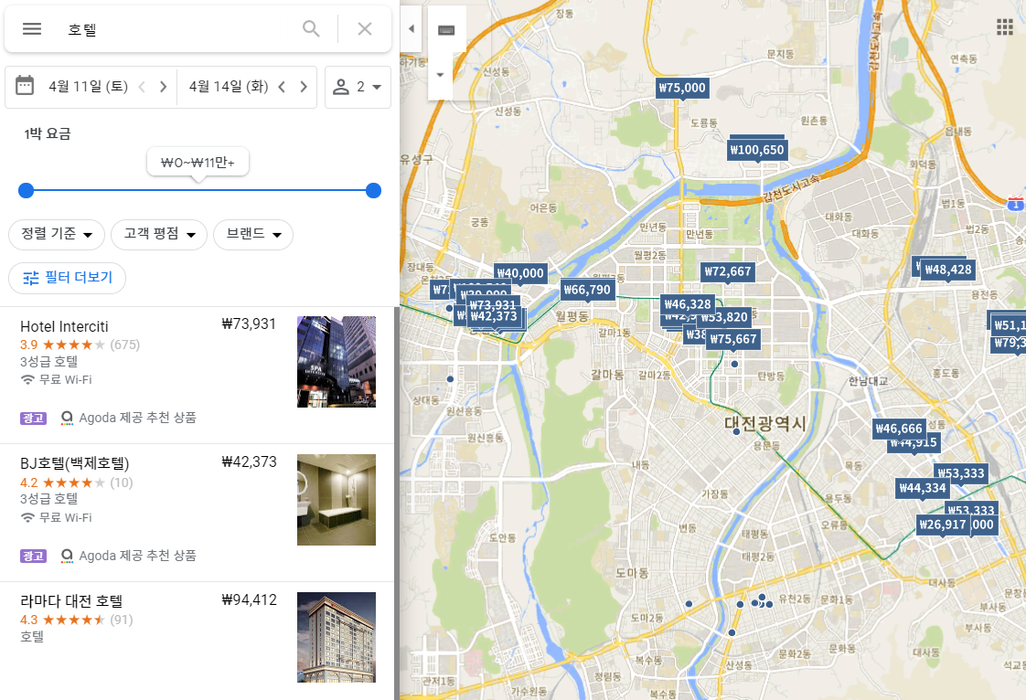
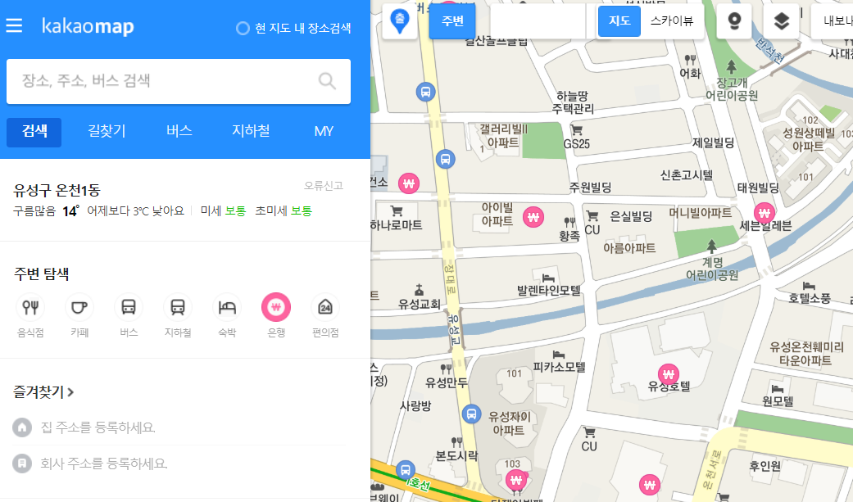
다양한 지도 서비스 기획

Slide 7
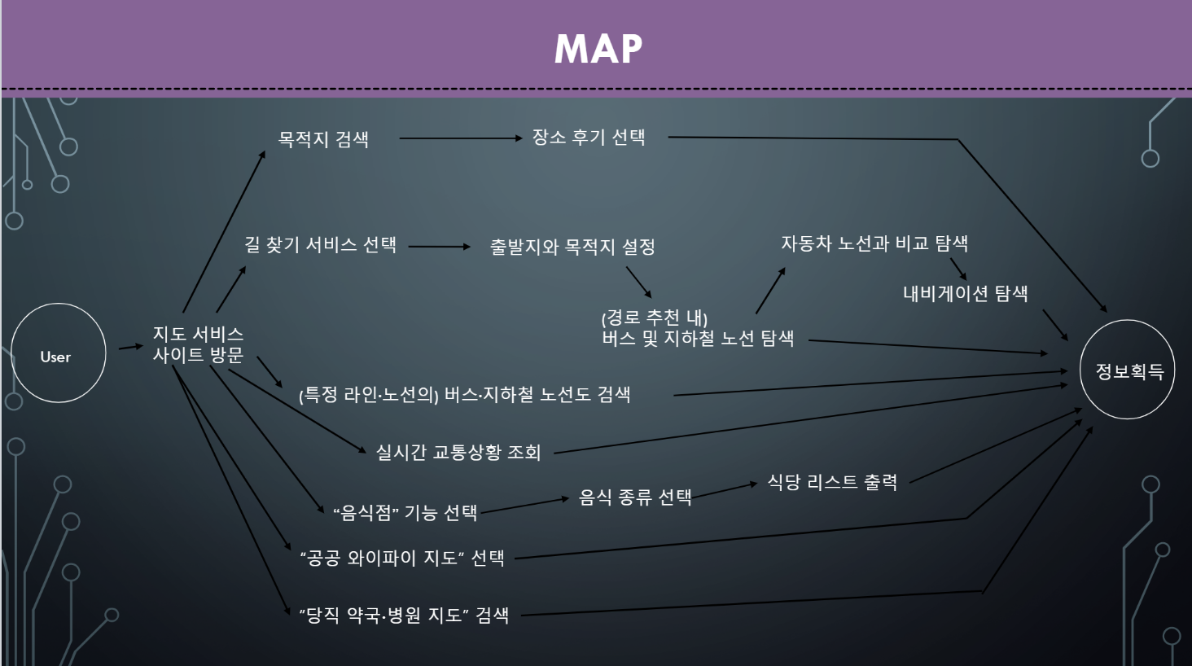
지도 서비스 개선 MAP

Slide 8
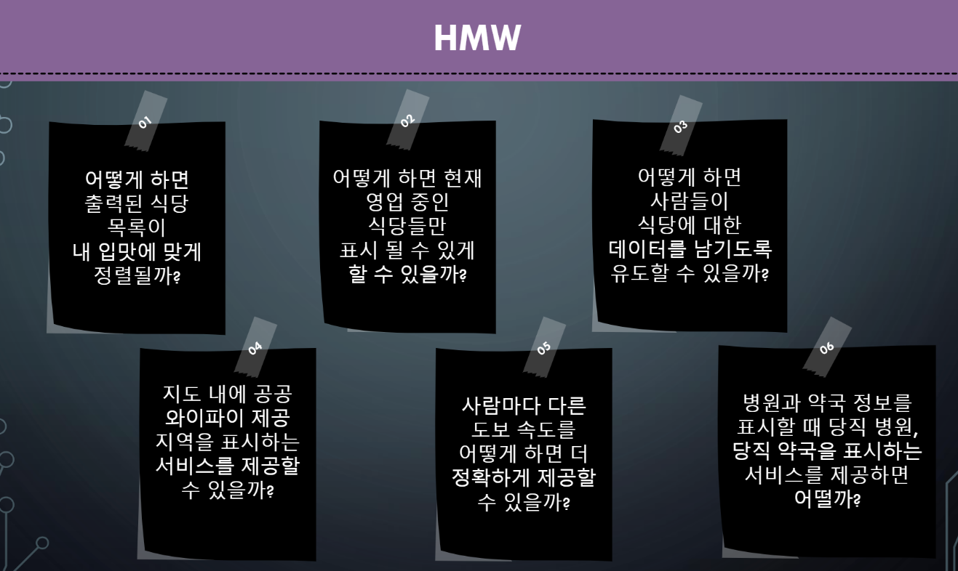
지도 서비스 개선 HMW

Slide 9
1. 예상 이용자 수 2. 예상 수익
시장성

Slide 10
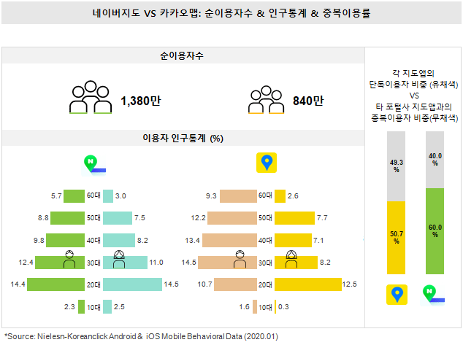
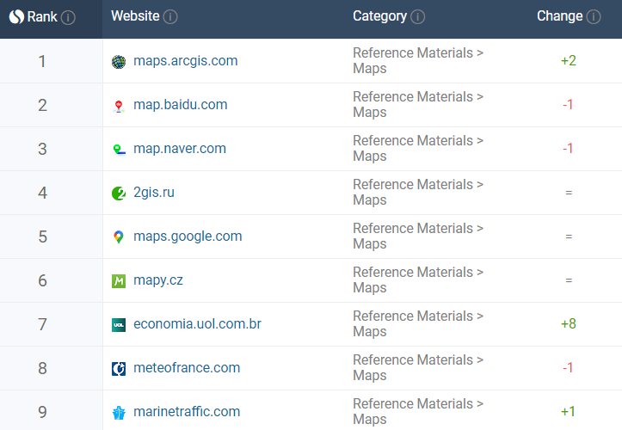
최근 3년간 약 22%의 순이용자수
126%의 이용시간 증가
Notes:
저희조는 지도웹, 그중에서도 네이버지도 웹 개선을 위한 솔루션을 내었습니다.
그래서 네이버지도의 사용자 수를 조사하였습니다
좌측의 표는 전세계의 지도웹 사이트 랭킹입니다. 정확한 방문자 수는 유료라서 알 수 없었지만
2위의 중국바이두와 5위의 구글맵스 사이에 랭크되어있는 것을 보면 네이버지도웹을 많은 사람들이 이용한다는 것으로 예상할 수 있습니다
그리고 조금 더 정확한 수를 추정하기위해 모바일앱 사용자 수를 조사하였습니다
비록 모바일의 통계지만 앱스토어에서 앱을 설치하여 사용할 정도면 pc웹도 이용할 가능성이 매우 높기 때문입니다.
네이버지도앱 이용자 수는 1380만명이며 이용 연령층은 2030세대가 52%를 차지하고 있었고
최근 3년간 약 22%의 순이용자수 성장과 126%의 이용시간 증가 등 여러 통계를 보면 앞으로 더 많은 이용자가 유입될것임을 알 수 있었습니다

Slide 11
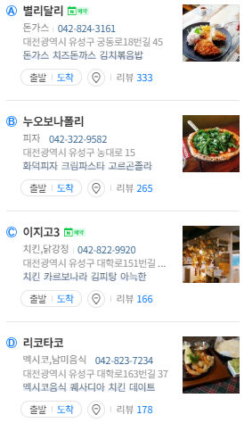


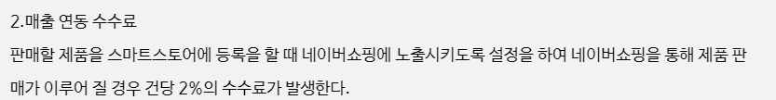
중개수수료 발생
( 2% )
향후 트렌드는 단순히 지도만
확인하는 것이 아니라 지도플랫폼에서
예약/주문까지 이루어지므로
고객의 입맛을 정확히 추천하는 것이
수익으로 직결되어 중요해진다
Notes:
네이버의 전략은 ‘All-in-one’ 전략이라고 할 수 있습니다. 다양한 기능을 네이버지도 내에서 이용하도록 하는 방침을 택하고 있습니다. 이런 올인원전략에 일환으로 네이버는 최근 테이블주문과 네이버예약 사업을 확장시키면서 식당업계에도 진출하려는 모습을 보이고 있습니다. 저희조의 솔루션은 예약 및 주문등으로 식당에 수익이 발생할 경우 수익의 2%정도를 중개수수료로 얻는 기존의 수익모델을 그대로 적용할 수 있습니다. 저희조의 내 입맛기능으로 더 많은 사람들을 식당과 연결해주면 그것이 수익증대의 결과로 나타날것입니다.

Slide 12
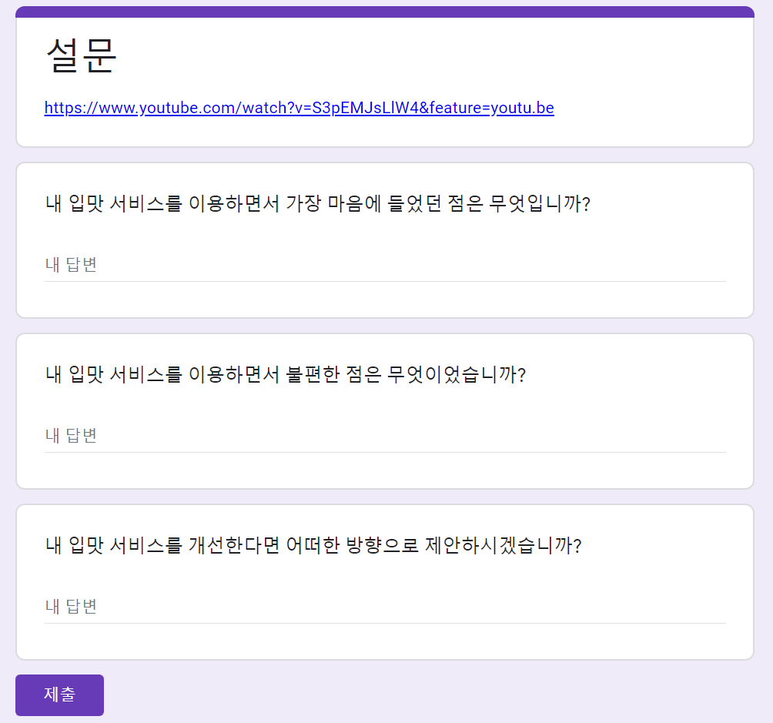
Notes:
설문은 구글폼을 이용하였습니다.
응답자에게 프로토타입 소개 영상을 시청한 후 간단하게 작성해줄 것을 요구했습니다.
응답자들 모두는 지도 서비스를 자주 이용하는 편이라 하였고, 이 중 몇몇은 유사 맛집 추천 서비스를 이용해 본 적이 있다고 하였습니다.

Slide 13
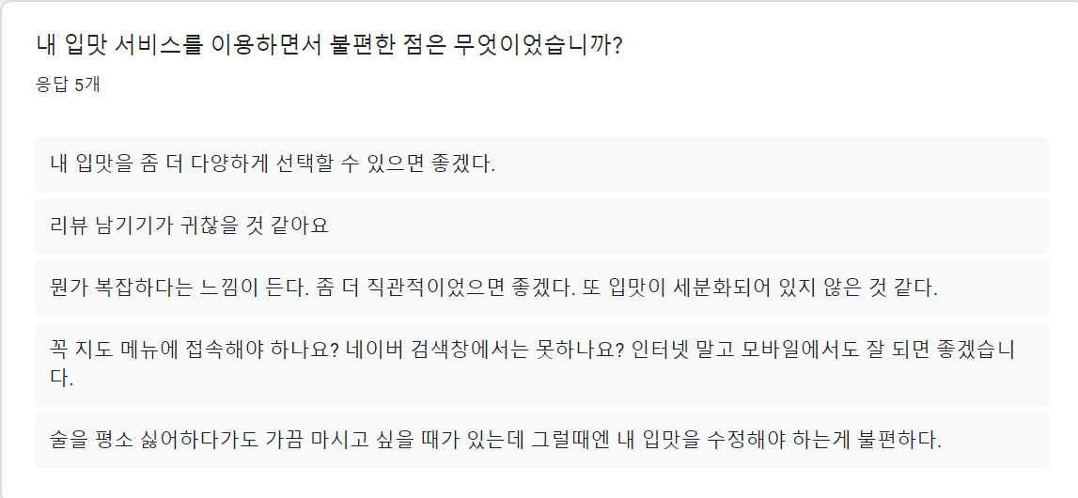
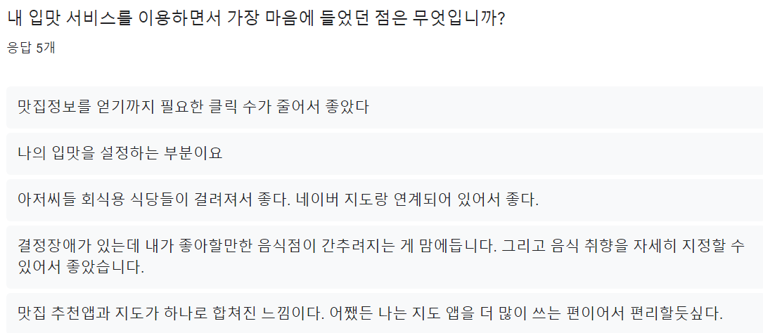
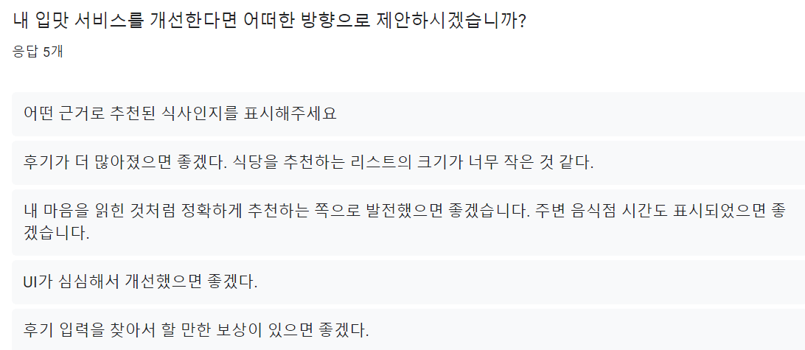
Notes:
설문 결과를 분석해보면, 접근성을 높이고자 했던 저희의 의도가 이용자들에게 잘 전달되었다는 인상을 받았습니다.
가장 두드러진 특징으로는, 이용자들이 대체로 내 입맛이 정확하게 반영되어 정교한 방식으로 식당 목록을 추천 받고 싶어한다는 점이었습니다.

Slide 14

Notes:
최적화된 식당 목록을 추천 받기 위해서는 정교한 알고리즘을 짜는 것도 중요하지만, 데이터 확보가 우선입니다.
저희가 만든 프로토타입이 실제로 구현된다고 할 때,
가장 큰 노력을 기울여야 하는 부분은 이용자의 입맛, 식당이 제공하는 메뉴 같은 정보를 많이, 정확하게 확보하는 것이라고 생각합니다.
데이터 확보는 모든 큐레이션 서비스의 최우선 과제입니다.

Slide 15
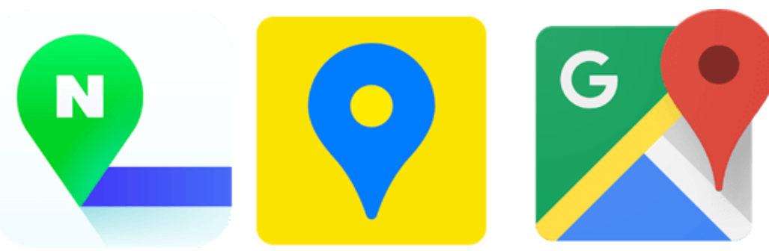
Notes:
지도 서비스를 제공하는 네이버,카카오,구글과 같은 대형 플랫폼은 이용자의 데이터를 확보하기에 좋은 환경을 가지고 있습니다.
이러한 지도 서비스에 내 입맛 서비스를 추가 제공하는 것은 그리 어려운 일이 아니라고 생각합니다.

Slide 16

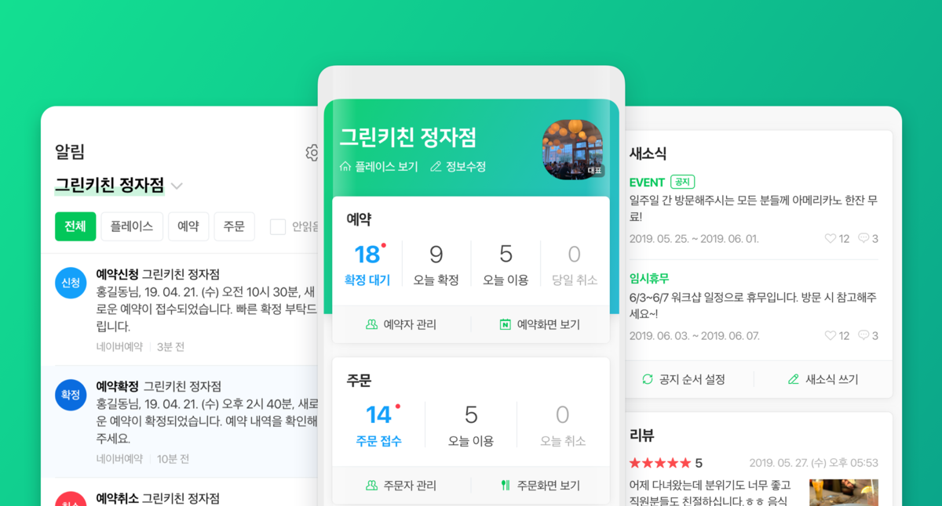
Notes:
네이버는 스마트플레이스라는 서비스를 활용하여,
지역 내 모든 영업점의 정보를 지도에 표시하려는 노력을 기울이고 있습니다.

Slide 17
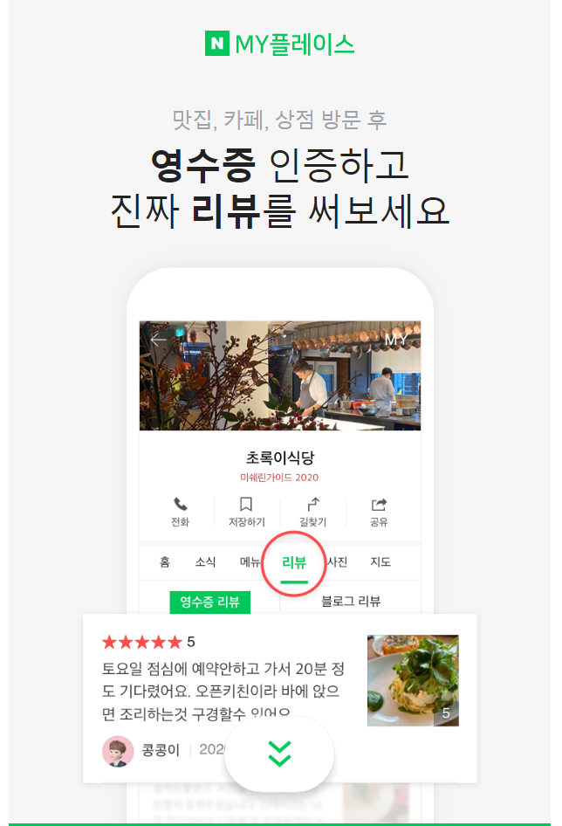
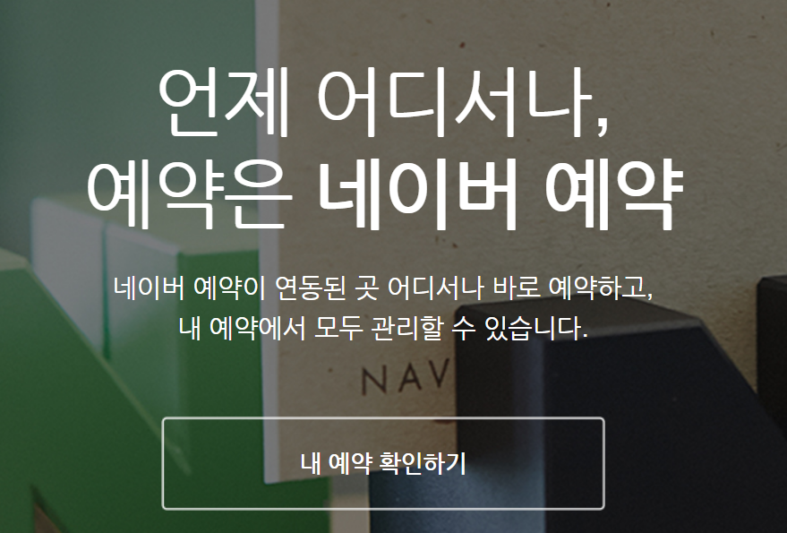
Notes:
확보한 영업점의 정보를 이용해서 예약 및 주문 시스템을 구축하고,
리뷰를 장려하며 더 많은 정보를 확보하려는 노력을 기울이고 있습니다.

Slide 18
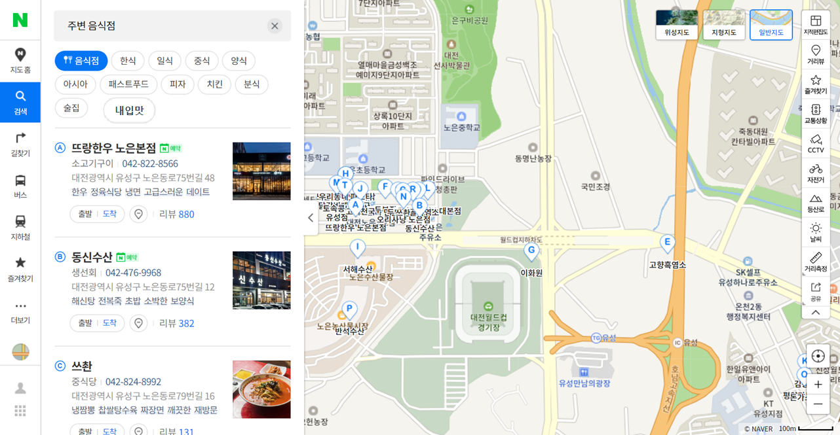
Notes:
내 입맛 서비스가 추가된다면, 앞서 언급한 네이버의 서비스들과 좋은 시너지를 발휘할 수 있을 것입니다

